Slide 1
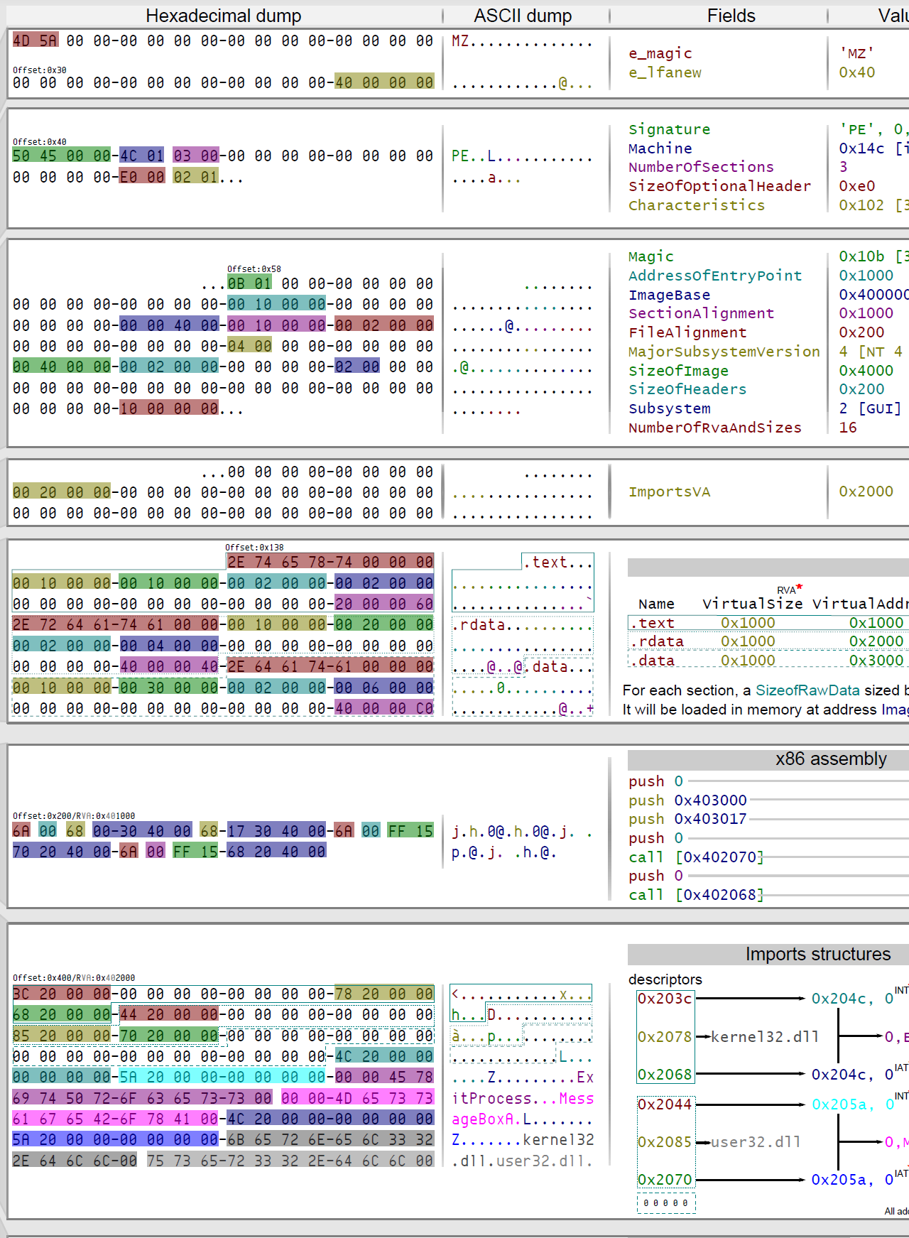
PE文件结构
恶意代码分析与检测

Slide 2
PE文件基本结构
PE文件：
  二进制存储的数据文件
  头部信息：包括了DOS头，NT头，节表。这些部分都是按照字节位置进行严格定义的数据字段的排列。通常使用C语言的结构体进行定义的描述。
  二进制程序代码及相关运行所需数据：这部分主要是按照“节”划分的二进制数据，比如代码节，资源节等。需要注意的是，相同功能的节可以由多个，比如被病毒感染的PE文件，通常都是在文件末尾增加一个节专门存储病毒代码。
头部信息
二进制代码及运行程序所需数据
PE文件

Slide 3
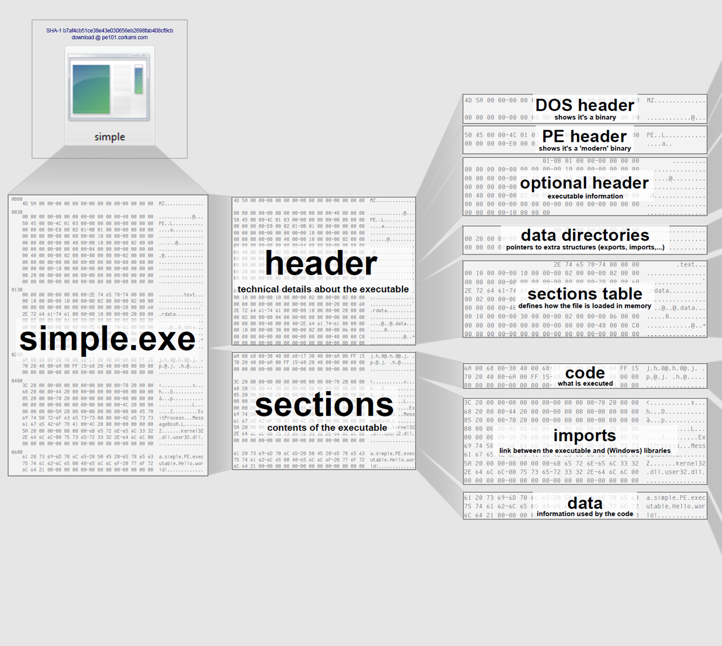
PE文件运行和内存映射
PE文件以.exe,.dll,.ocx,.scr,…文件形式保存在磁盘上。
PE文件在操作系统中运行时，首先需要被加载到内存中。
  PE从磁盘加载到内存时数据的结构不变
  加载时按照逻辑分块进行映射，并按照内存的4KB对齐映射。
PE文件的开始位置映射到内存的位置称为“基地址”，在NT头的ImageBase中有一个推荐值
PE文件中大多数地址都是RVA，就是相对虚拟地址，可以认为是加载到内存中，相对基地址，ImageBase，的相对偏移量。
PE文件（磁盘上）
PE映像（内存中）

Slide 4
二进制分析PE文件结构关键数据
DOS头中e_lfanew字段保存了从文件头到NT头部的偏移量，0x3C，一般不变。
NT头到DataDirectoy数据偏移量为120字节，DataDirectory的前面4字节是DataDirectory长度信息，即偏移量为116字节。
可选头总长度数据在距离NT头20字节位置。

Slide 5
HxD二进制分析工具
使用Ctrl-G快捷键快速定位
当前选择位置数据解读
从文件头部偏移
从当前位置偏移
从文件末尾偏移
按照不同宽度的数据类型解读，1，2，4，8……字节。
按照大小端解读
16进制显示切换

Slide 6
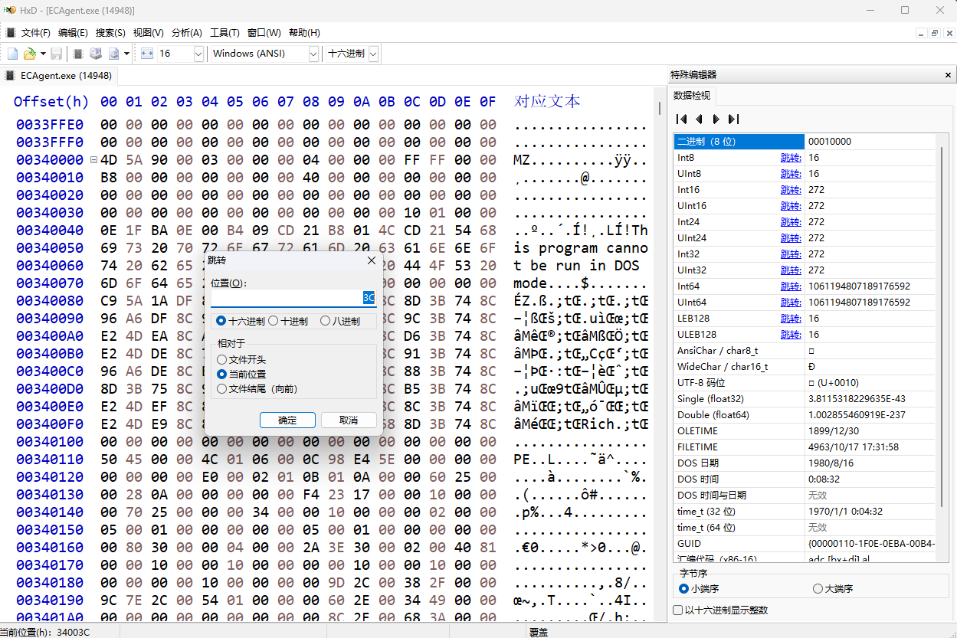
HxD

Slide 7
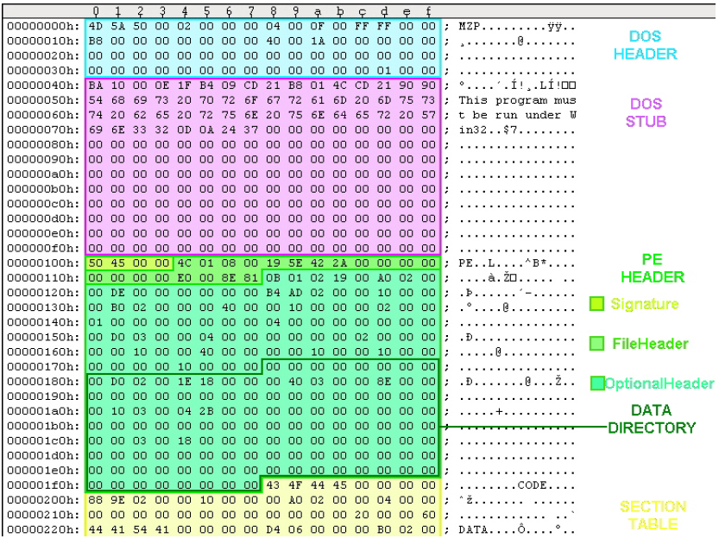
深入理解
PE文件结构

Slide 8
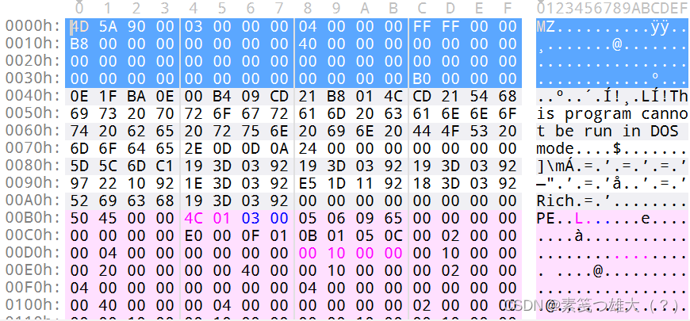
DOS STUB
DOS STUB是位于DOS头部和NT头部之间的一段数据。
在16位程序运行时，将运行这部分指令。
通常时打印出一段提示信息。
修改这部分数据不会影响程序正常运行。可以作为隐藏数据存放的位置！
实验：请您对一个Win32程序的DOS STUB进行修改，存入您的学号信息。并测试原来程序功能。

Slide 9
导入表（Import Table）
导入表作用：给出PE程序执行时所需要的外部函数信息，如函数所在模块，函数名称，函数地址等信息。
定义：
Import Data section (.idata)，导入数据节，可以由数据目录的第2条记录（DataDirectory[1]）项查询到其RVA
Import Directory Table，从idata节开始的表格，使用IMAGE_IMPORT_DESCRIPTOR结构体描述每行数据。
Import Name Table (INT) ，每个DLL中引用的函数名称表。
Import Address Table (IAT)，导入地址表，在磁盘中时内容和INT一致，加载到内存时会将实际函数地址填充替换原来数据。

Slide 10
INT
IMAGE_TRUNK_DATA
61
IAT
IMAGE_IMPORT_DESCRIPTOR
IMAGE_TRUNK_DATA
CreateFileA
IMAGE_TRUNK_DATA
OriginalFirstTrunk
IMAGE_TRUNK_DATA
571
IMAGE_TRUNK_DATA
TimeDateStamp
LoadLibraryA
IMAGE_TRUNK_DATA
FowardedChains
48
ImportedDLLName
Kernel32.dll
CloseHandle
FirstTrunk
...

Slide 11
INT
IMAGE_IMPORT_BY_NAME
IMAGE_TRUNK_DATA
61
IMAGE_IMPORT_DESCRIPTOR
IMAGE_TRUNK_DATA
CreateFileA
OriginalFirstTrunk
IMAGE_TRUNK_DATA
571
TimeDateStamp
LoadLibraryA
FowardedChains
48
ImportedDLLName
Kernel32.dll
CloseHandle
FirstTrunk
IAT
...
IMAGE_TRUNK_DATA
IMAGE_TRUNK_DATA
(0x77E5B6F0) CloseHandle
IMAGE_TRUNK_DATA
(0x77E5C476) CreateFileA
(0x77E5E961) LoadLibearyA

Slide 12
1 typedef struct _IMAGE_IMPORT_DESCRIPTOR
2 {
3 union
4 {
5 DWORD Characteristics;
6 DWORD OriginalFirstThunk; // RVA to INT
7 } DUMMYUNIONNAME;
8 DWORD TimeDateStamp; // 0 未绑定, -1 绑定。
9 // 如果没有绑定，会在绑定后使用DLL的时间戳更新这个数据
10 // 如果已经绑定了，DLL的时间戳可以在绑定导入目录表的IMAGE_BOUND_IMPORT_DESCRIPTOR中找到
11 DWORD ForwarderChain; // -1 if no forwarders
12 DWORD Name; // DLL名称字符串的RVA
13 DWORD FirstThunk; // RVA to IAT
14 } IMAGE_IMPORT_DESCRIPTOR;
15 typedef IMAGE_IMPORT_DESCRIPTOR UNALIGNED *PIMAGE_IMPORT_DESCRIPTOR;

Slide 13
1 typedef struct _IMAGE_THUNK_DATA32
2 {
3 union
4 {
5 DWORD ForwarderString; // PBYTE 指向一个转向者字符串的RVA
6 DWORD Function; // PDWORD 被输入的函数的内存地址
7 DWORD Ordinal; // 被输入的 API 的序数值，最高位设置为 1
8 DWORD AddressOfData; // 指向 IMAGE_IMPORT_BY_NAME，最高位为 0
9 } u1;
10 } IMAGE_THUNK_DATA32;
11 typedef IMAGE_THUNK_DATA32 * PIMAGE_THUNK_DATA32;
1 typedef struct _IMAGE_IMPORT_BY_NAME
2 {
3 WORD Hint; //
4 CHAR Name[1]; // 实际上是一个可变长的以0为结尾的字符串
5 } IMAGE_IMPORT_BY_NAME, *PIMAGE_IMPORT_BY_NAME;

Slide 14
绑定导入 Bound Imports
定义：绑定导入是指导入表包含中函数的的地址是固定导入的，一般这些地址是在编译阶段被连接器写死在文件中的。
绑定导入表主要用在微软的一些程序，比如跟随操作系统发布的notepad.exe，mspaint.exe等程序。这些程序可以通过在编译阶段固定所需函数的地址，就能提高程序的运行速度。
绑定导入对应数据目录的第12项DataDirectory[11]。
如果采用绑定，导入表的IMAGE_IMPORT_DESCRIPTOR.TimeDateStamp=-1，对应的IMAGE_BOUND_IMPORT_DESCRIPTOR.TimeDateStamp将设置为实际DLL的编译时间。
1 typedef struct _IMAGE_BOUND_IMPORT_DESCRIPTOR
2 {
3 DWORD TimeDateStamp;
4 WORD OffsetModuleName;
5 WORD NumberOfModuleForwarderRefs;
6 // Array of zero or more IMAGE_BOUND_FORWARDER_REF follows
7 } IMAGE_BOUND_IMPORT_DESCRIPTOR, *PIMAGE_BOUND_IMPORT_DESCRIPTOR;

